Slide 1
II Всероссийский фестиваль детского и молодёжного научно-технического творчества «КосмоФест» Тема: «Детям – о Космосе»
Подготовила:
Атаманова Людмила Геннадьевна –
учитель-логопед первой квалификационной категории
СПДС «Колосок» ГБОУ СОШ пос. Комсомольский муниципального района Кинельский Самарской области

Slide 2
Введение
Дети не имеют достаточных знаний о космосе и поэтому первые представления о космосе, можно и нужно давать им уже в старшем дошкольном возрасте. Эта тема очень интересна и увлекательна. В детском саду дети получают представления о профессиях, связанных с космосом, узнают о Вселенной, о планетах Солнечной системы, созвездиях, о знаменитых космонавтах, о технике, используемой в космосе и многом другом. Дети эмоционально воспринимают окружающую действительность, у них появляется чувство восхищения и гордости за знаменитых людей нашей страны и ее историю. Эти знания находят отражение в играх, рисунках, беседах, занятиях. Дети охотно делятся с взрослыми и сверстниками впечатлениями, тем самым усваивая и закрепляя их, развивая патриотические чувства. Нравственно-патриотическое воспитание – сложный длительный процесс, он не может проходить от случая к случаю. Значимых результатов можно достичь только систематической работой. Ведь мы живем в стране с такой богатой историей и традициями! Любим нашу Родину и хотим, чтобы наши воспитанники ее любили. Гордимся, что имеем отношение к таким важным историческим событиям, как освоение космоса, и хотим, чтобы наши дети испытывали такую же гордость.

Slide 3
Актуальность
С древних времён людей манило всё недоступное и загадочное. Без сомнения, самым недостижимым из всего того, что их окружало, был космос. Дети, подобно древним людям, находятся в слиянии с природой, а потому всё, что их окружает, кажется им таким родным и интересным. С раннего возраста их интересуют загадки Вселенной, Солнце, Луна, звёзды. Именно в дошкольном возрасте формируется личность человека, его мировоззрение, которое определяет отношение человека к внешнему миру и к самому себе. Здесь немаловажное значение имеет астрономическая грамотность. Это способствует расширению кругозора, дает возможность в будущем ощутить связь со Вселенной и ответственность за сохранение уникальной природы нашей планеты.

Slide 4
Чтобы хорошо переваривать знания, надо поглощать их с аппетитом. А. Франс
Использование различных способов передачи информации на занятиях позволяет эффективно осуществлять работу по познавательному развитию дошкольников, творчески подходить к процессу решения задач обучения и воспитания.

Slide 5
Техносреда
В нашем детском саду создана «Комната Космоса»
Он находится в маленьком помещении, который ранее был простым коридорчиком, связывающим групповую комнату, кабинет учителя-логопеда, сенсорную комнату и прачечную.
Стены, потолок оформлены в стиле космического пространства: звёзды, спутники, планеты. К потолку подвешены модели планет из папье-маше. В помещении имеется информационный стенд «История космоса». На столе располагается выставка детских работ на космическую тематику, а также подготовлена выставка книг и картотека игр.

Slide 6
Задачи «Комнаты космоса»:
расширение знаний детей о космосе, космических объектах;
знакомство с историей освоения космоса, с тем, что первым космонавтом в мире стал гражданин нашей страны Юрий Алексеевич Гагарин;
знакомство с людьми, внёсшими большой вклад в развитие космонавтики;
развитие памяти, внимания, воображения, фантазии, эстетического восприятия;
воспитание патриотических чувств, познавательного интереса

Slide 7
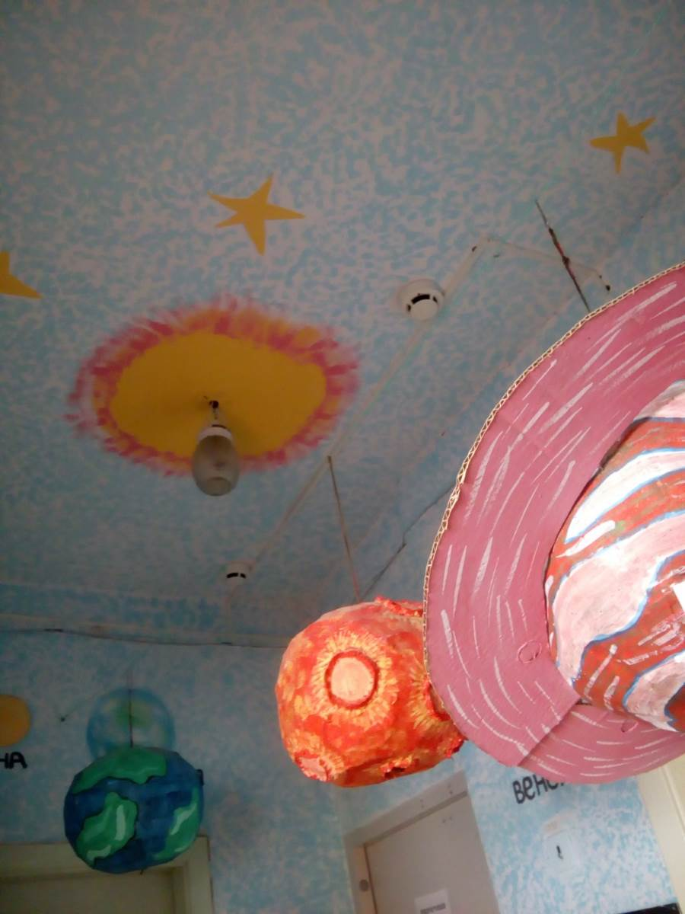
Звёздное небо

Slide 8
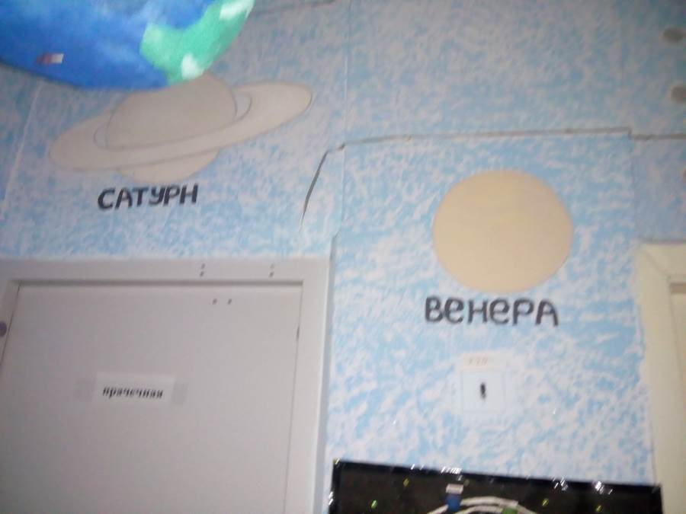
Оформление стен

Slide 9
Земля

Slide 10
Марс

Slide 11
Сатурн

Slide 12
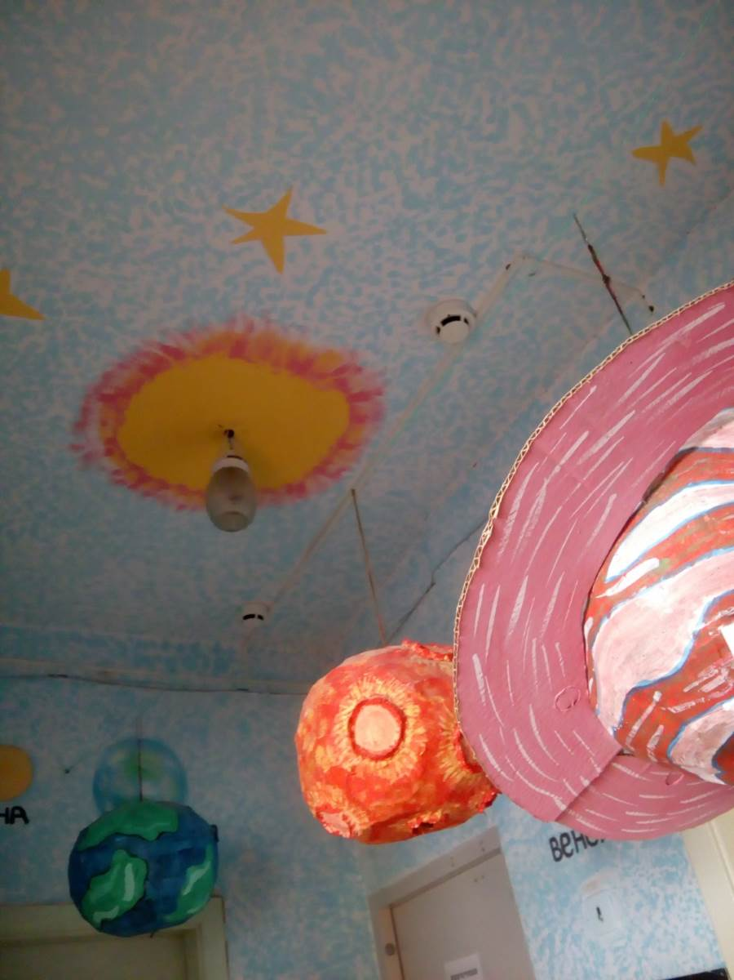
Нептун

Slide 13
Робот

Slide 14
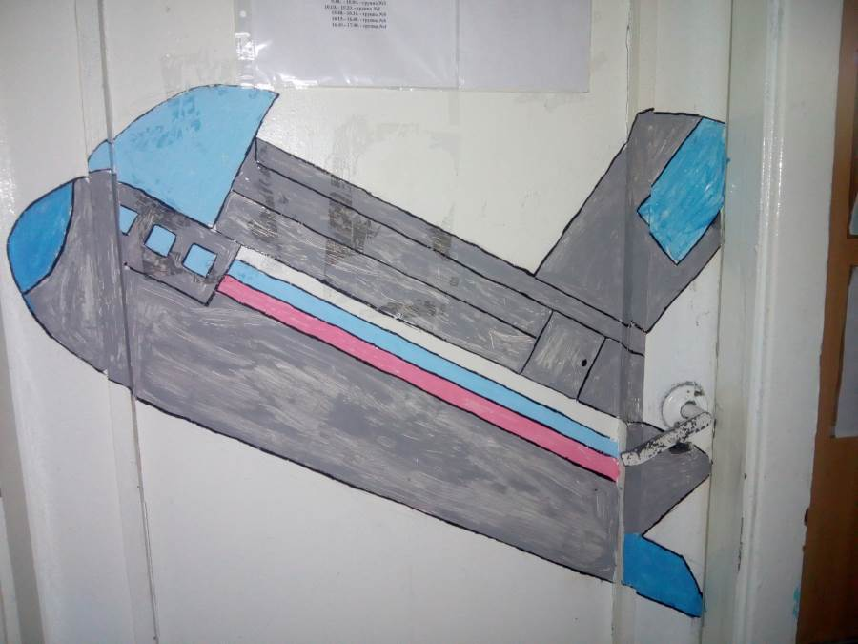
Луноход и звездолёт нарисованы красками на дверях комнаты

Slide 15
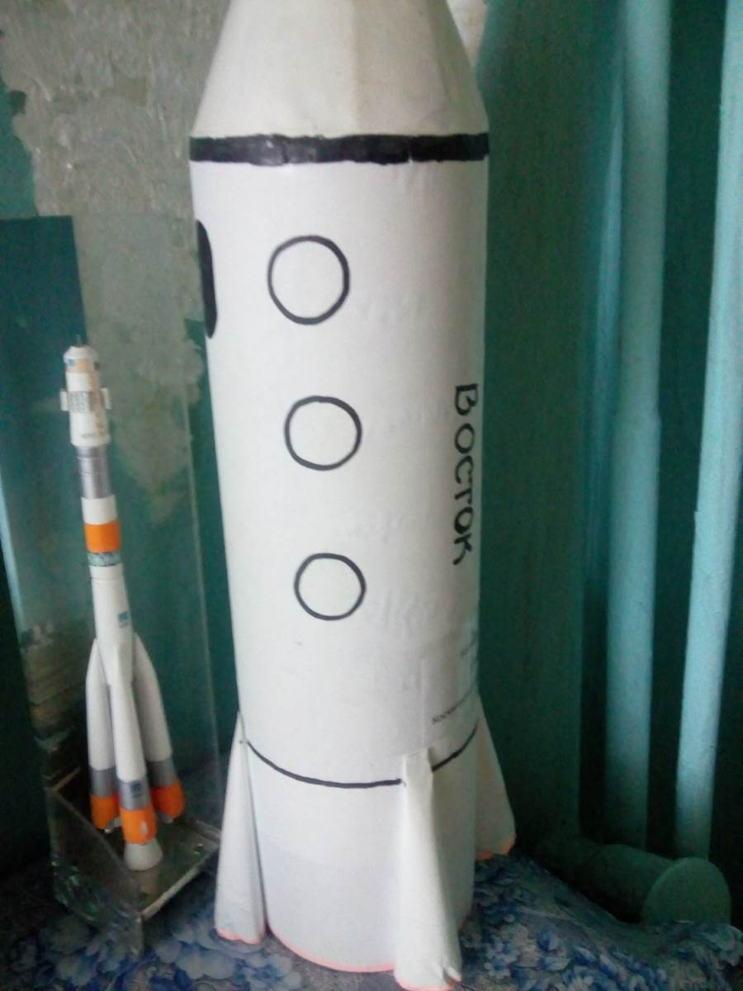
Ракеты

Slide 16
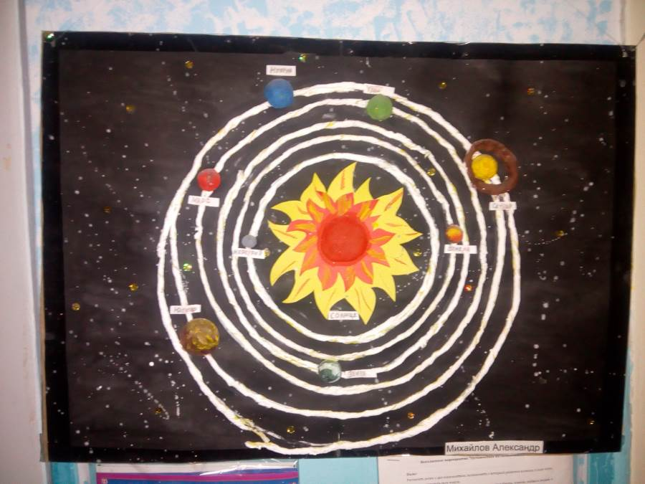
Поделки детей

Slide 17
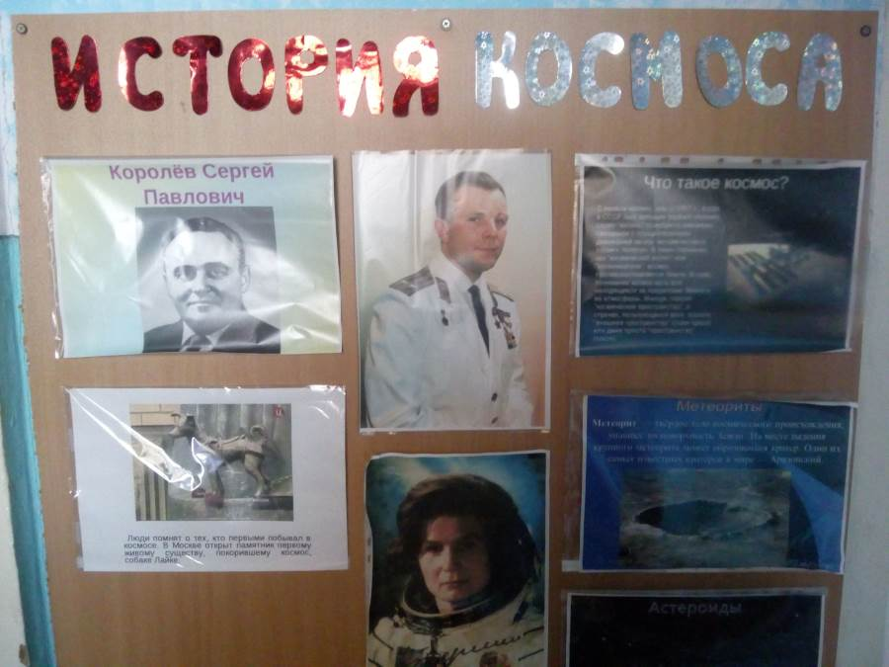
Стенд «История космоса»

Slide 18
Выставка книг

Slide 19
Значимость
Созданная среда направлена на формирование представлений у детей старшего дошкольного возраста о космическом пространстве, Солнечной системе, понятиях «космос», «звезды», «планеты», «кометы», «спутники», освоение космоса людьми. Воспитание чувства гордости за историю своей планеты, за достижения отечественных ученых, конструкторов, космонавтов.
Значимость представленной работы состоит в том, что её может использовать в своей деятельности любой творческий педагог, адаптировав её содержание к условиям своего ДОУ и возможности взаимодействия с социумом.

Slide 20
Спасибо
за внимание!

